Slide 1
Utvecklingsbehov inom skoglig planering för att främja skogens alla värden i en osäker framtid
Jeannette Eggers

Slide 2
Vad är skoglig planering?
Utmaningar för skogen och skogsbruket
Hur väl anpassad är den skogliga planeringen för att hantera dessa utmaningar?

Slide 3
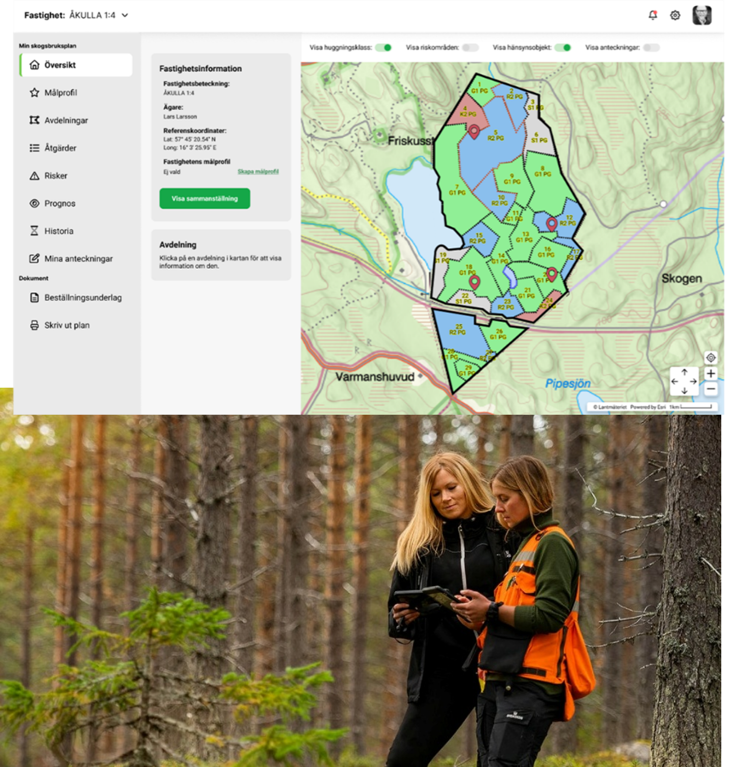
Skoglig planering
… den process som leder till beslutsunderlag gällande hur skogen ska skötas för att uppfylla skogsägarens, företagets, intressenternas eller samhällets mål.
Processen innebär att tänka framåt, fatta beslut och utforma en följd av åtgärder som leder till måluppfyllelse.

Slide 4
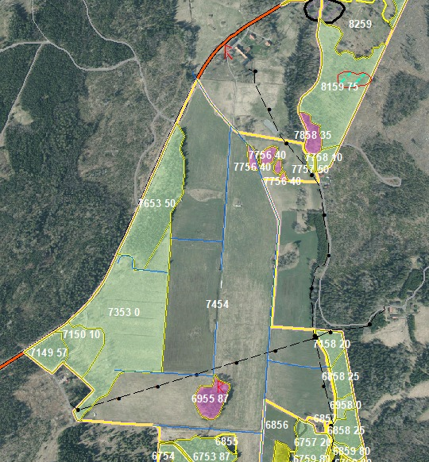
Skogliga planeringsverktyg
Ett instrument, en metod, programvara eller ramverk som används i planeringsprocessen och underlättar beslutsfattandet
Exempel
  Skogsbruksplan
  Gallringsmall
  Heureka

Slide 5

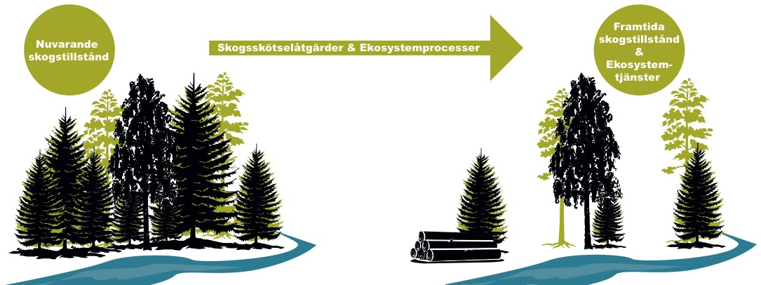
Framtidsanalyser av skog och skogsbruk
Skogsskötselåtgärder & Skogens utveckling
Illustration: Fredrik Saarkoppel
Notes:
Heureka: verktyg för den långsiktiga planeringen, dvs tidshorisont på 30-100 år, underlag för strategiska beslut
används av stora industriella aktörer för att göra avverkningsberäkningar, myndigheter för konsekvensanalyser, forskning, undervisning

Slide 6
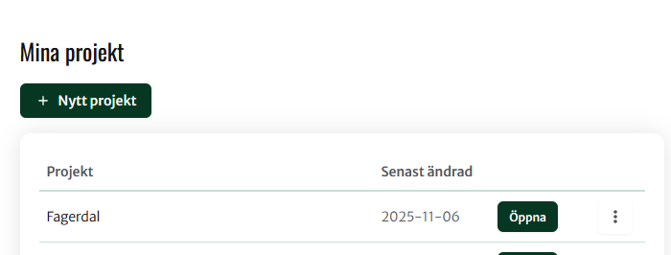
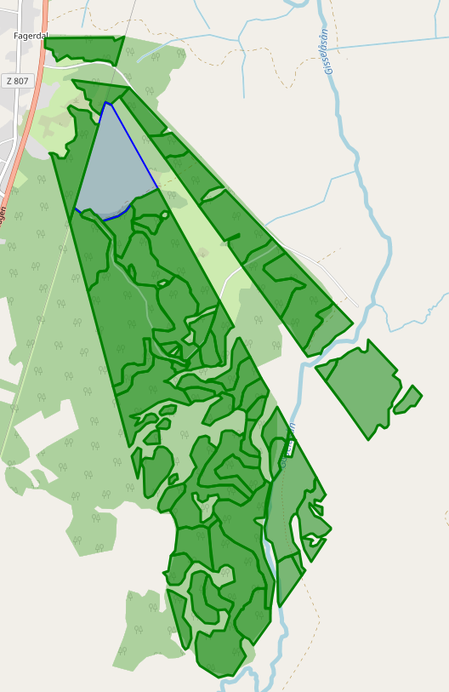

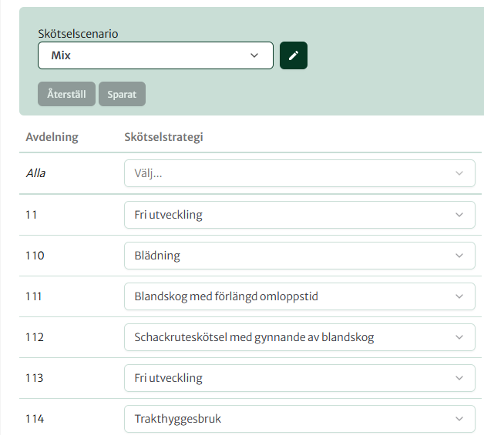
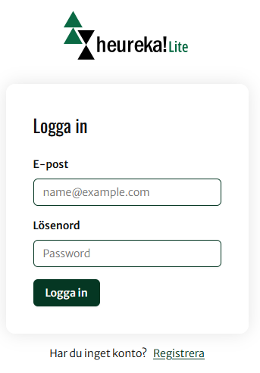
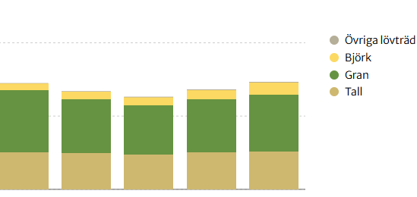
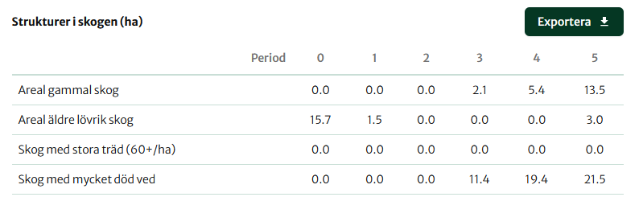
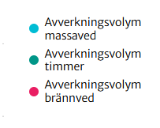
Heureka lite
Webbaserad
Enkelt användargränssnitt
Olika skogliga värden
30 år framåt
Upp till 50 avdelningar
https://heureka.slu.se/sv
Notes:
mer långsiktig än en vanlig skogsbruksplan, innefattar fler skötselalternativ, och konsekvenser för mer än virkesproduktion.

Slide 7
Vidareutveckling
Fler sätt att importera skoglig data
Fler kartskikt
Bibliotek med olika skötselstrategier
Fler resultatvariabler (sociala värden, skaderisk, mått på resiliens)
Landskapsperspektiv?
Notes:
Min förhoppning är att Heureka Lite kan bidra till att skogsägare fattar mer välgrundade beslut och att det in sin tur leder till ett mer hållbart skogsbruk

Slide 8
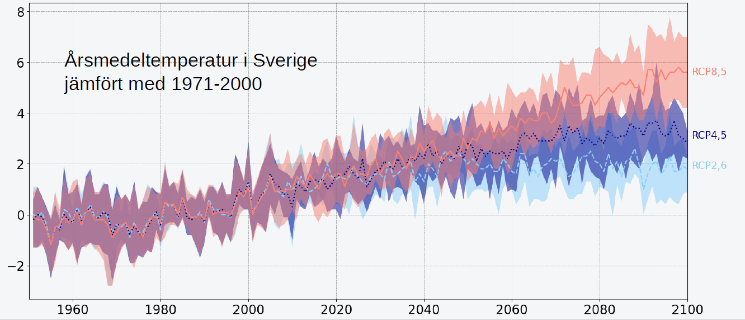
Klimatförändringar
Mean annual temperature in Sweden compared with 1971-2000
Source: SMHI
Notes:
Ett problem med alla planeringsverktyg: svårt att hantera effekten av klimatförändringarna
I Sverige har medeltemperaturen redan ökat med cirka 2 grader sedan 1850, och den väntas fortsätta stiga med ungefär 2 till 6 grader, beroende på hur mycket växthusgaser vi släpper ut.
Klimatförändringarna påverkar redan våra skogar, och effekterna väntas bli betydligt större framöver.

Slide 9
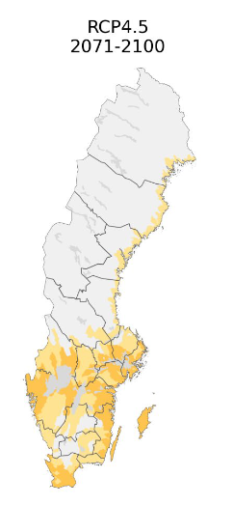
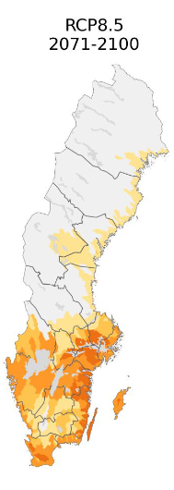
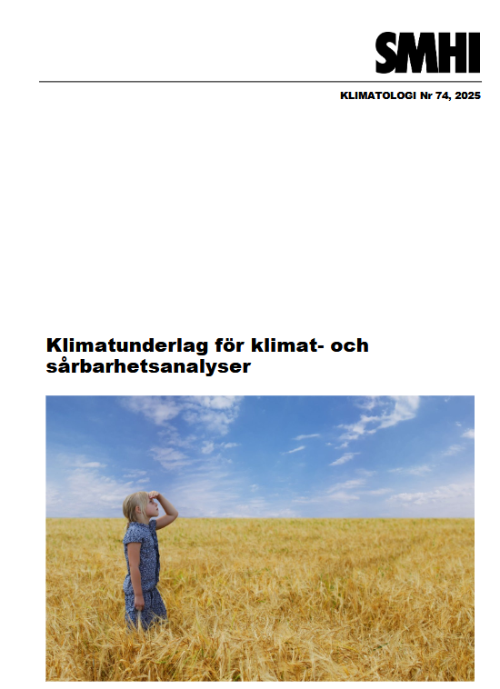

Markfuktighet
Förändring i antal dagar/år med låg markfuktighet
Notes:
Klimatförändringar påverkar inte bara temperaturen utan även nederbörden, (hur mycket, fördelningen över året, hur mycket det kan regna under en timme eller dag – mer starkregn)
Ett mått på hur mycket vatten som finns i marken ovanför grundvattennivån.
I ett varmare klimat kommer markfuktigheten att öka vintertid och minska sommartid i stora delar av landet. Antal dygn med låg markfuktighet beräknas öka i Götaland, Svealand och längs med Norrlandskusten på grund av den ökade avdunstningen.

Slide 10
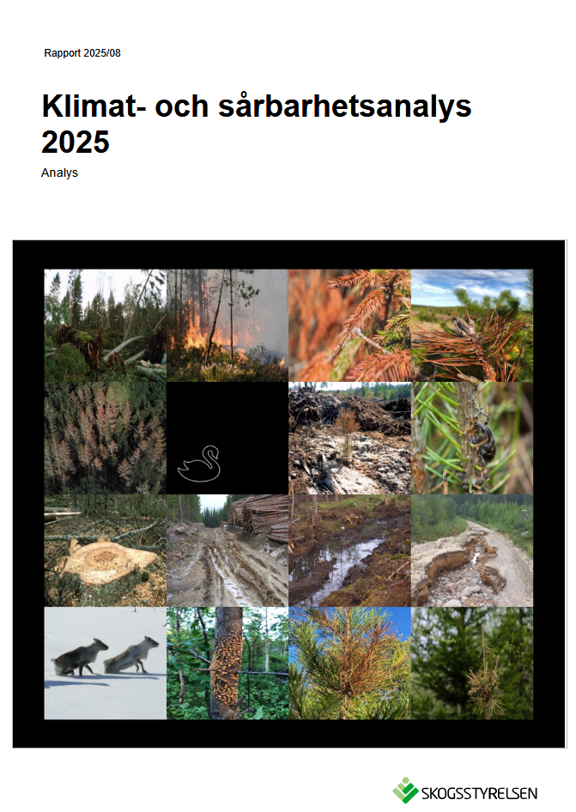
Skogsbruket står inför betydande skaderisker med koppling till klimat
Under de närmaste 25 åren är riskerna för bland annat torkstress, stormskador, skogsbrand och skador från ras och skred betydande.
Samverkande effekter kan förvärra situationen.
Notes:
Övergripande slutsatser:
• Klimatförändringen påverkar skogsbruket i grunden genom ökade skade-
risker. Särskilt utpekas östra Götaland, Öland, Gotland, Svealand och
Norrlandskusten som områden där torka och dess följder kan bli särskilt
allvarliga.
• En central slutsats är att samverkande effekter – exempelvis torka som le-
der till granbarkborreangrepp och förhöjd brandrisk – kan förvärra konse-
kvenserna.
• Infrastruktur i skogslandskapet är sårbar vid extrem nederbörd efter skogs-
bruksåtgärder, vilket kan påverka samhällsfunktioner negativt.
• Behovet av planering av skogsbruksåtgärder ökar. Planeringen behöver
vara platsspecifik utifrån de förutsättningar och behov som finns i land-
skapet och samhället.
• Klimatanpassning behöver ske sektorsövergripande och det är viktigt att
undvika så kallad "missanpassning" (eng. maladaptation), det vill säga åt-
gärder som på kort sikt minskar risker men förvärrar dem på lång sikt, el-
ler förvärrar dem för annan aktör, näring, samhället eller annat ekosystem i
ett förändrat klimat, så att viktiga ekosystemtjänster för skogen och sam-
hället påverkas negativt.
• Det finns ett stort behov av att ta fram mer detaljerade underlag och data.
Dessa underlag behövs för att kunna utvärdera och följa klimatanpass-
ningsåtgärder, samt för att kunna rapportera vidare enligt de åtagande Sve-
rige har inom internationellt klimatarbete.
• Det behövs konkreta beräkningar av kostnader för klimatrelaterade skador
i skogsbruket, samt uppskattningar av kostnader och konsekvenser av
olika anpassningsåtgärder.
• Kunskapsspridning och tillsyn behöver utvecklas för att stödja klimatan-
passning i skogsbrukets dagliga arbete för ett hållbart framtida skogsbruk
https://www.skogsstyrelsen.se/globalassets/om-oss/rapporter/rapporter-2025/rapport-2025-08-klimat--och-sarbarhetsanalys.pdf

Slide 11
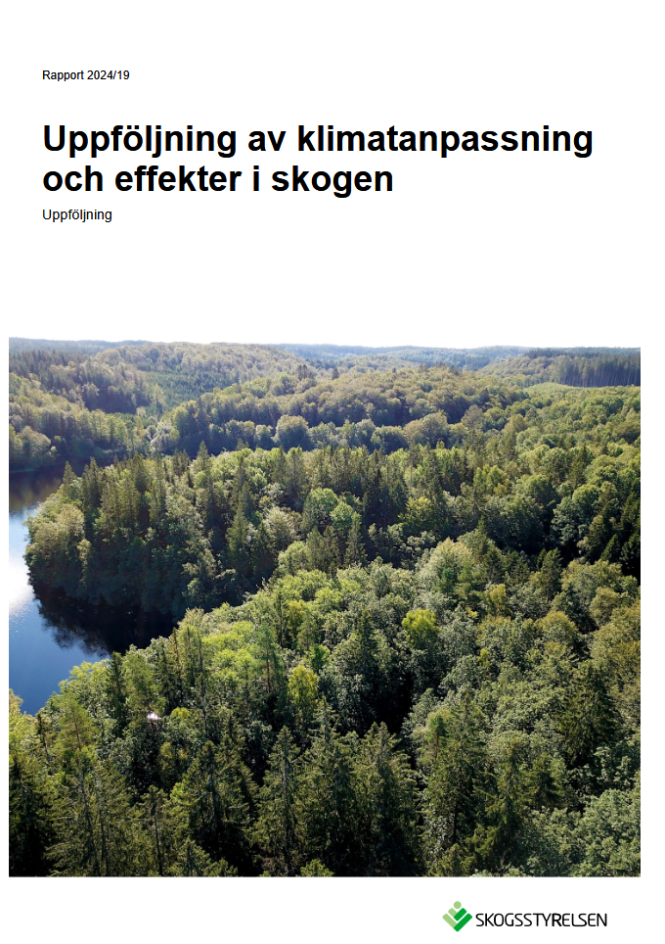
Långt kvar till en klimatanpassad skog
12 delmål för klimatanpassning
Bara 4 har nåtts helt eller delvis
Fortsatt behov av förändringsarbete!
Notes:
Målen sattes upp för 6 år sedan

Slide 12
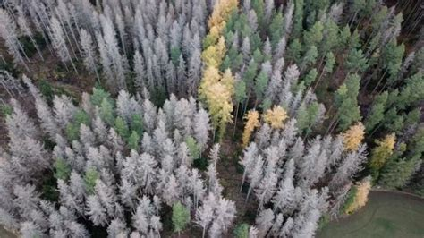
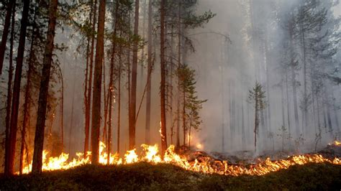
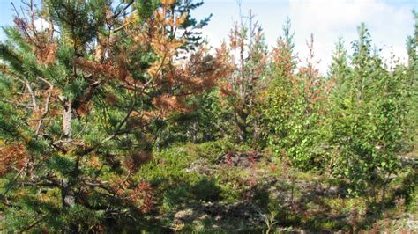
Klimatanpassning avgörande
Framtiden är mycket osäker
Vi kan inte längre förlita oss på gårdagens sanningar
Behöver öka skogens motståndskraft
Ökad variation ett sätt att framtidssäkra skogen
Men: finns gränser för anpassningsförmågan – utsläppen måste ner!
Notes:
Sammantaget

Slide 13
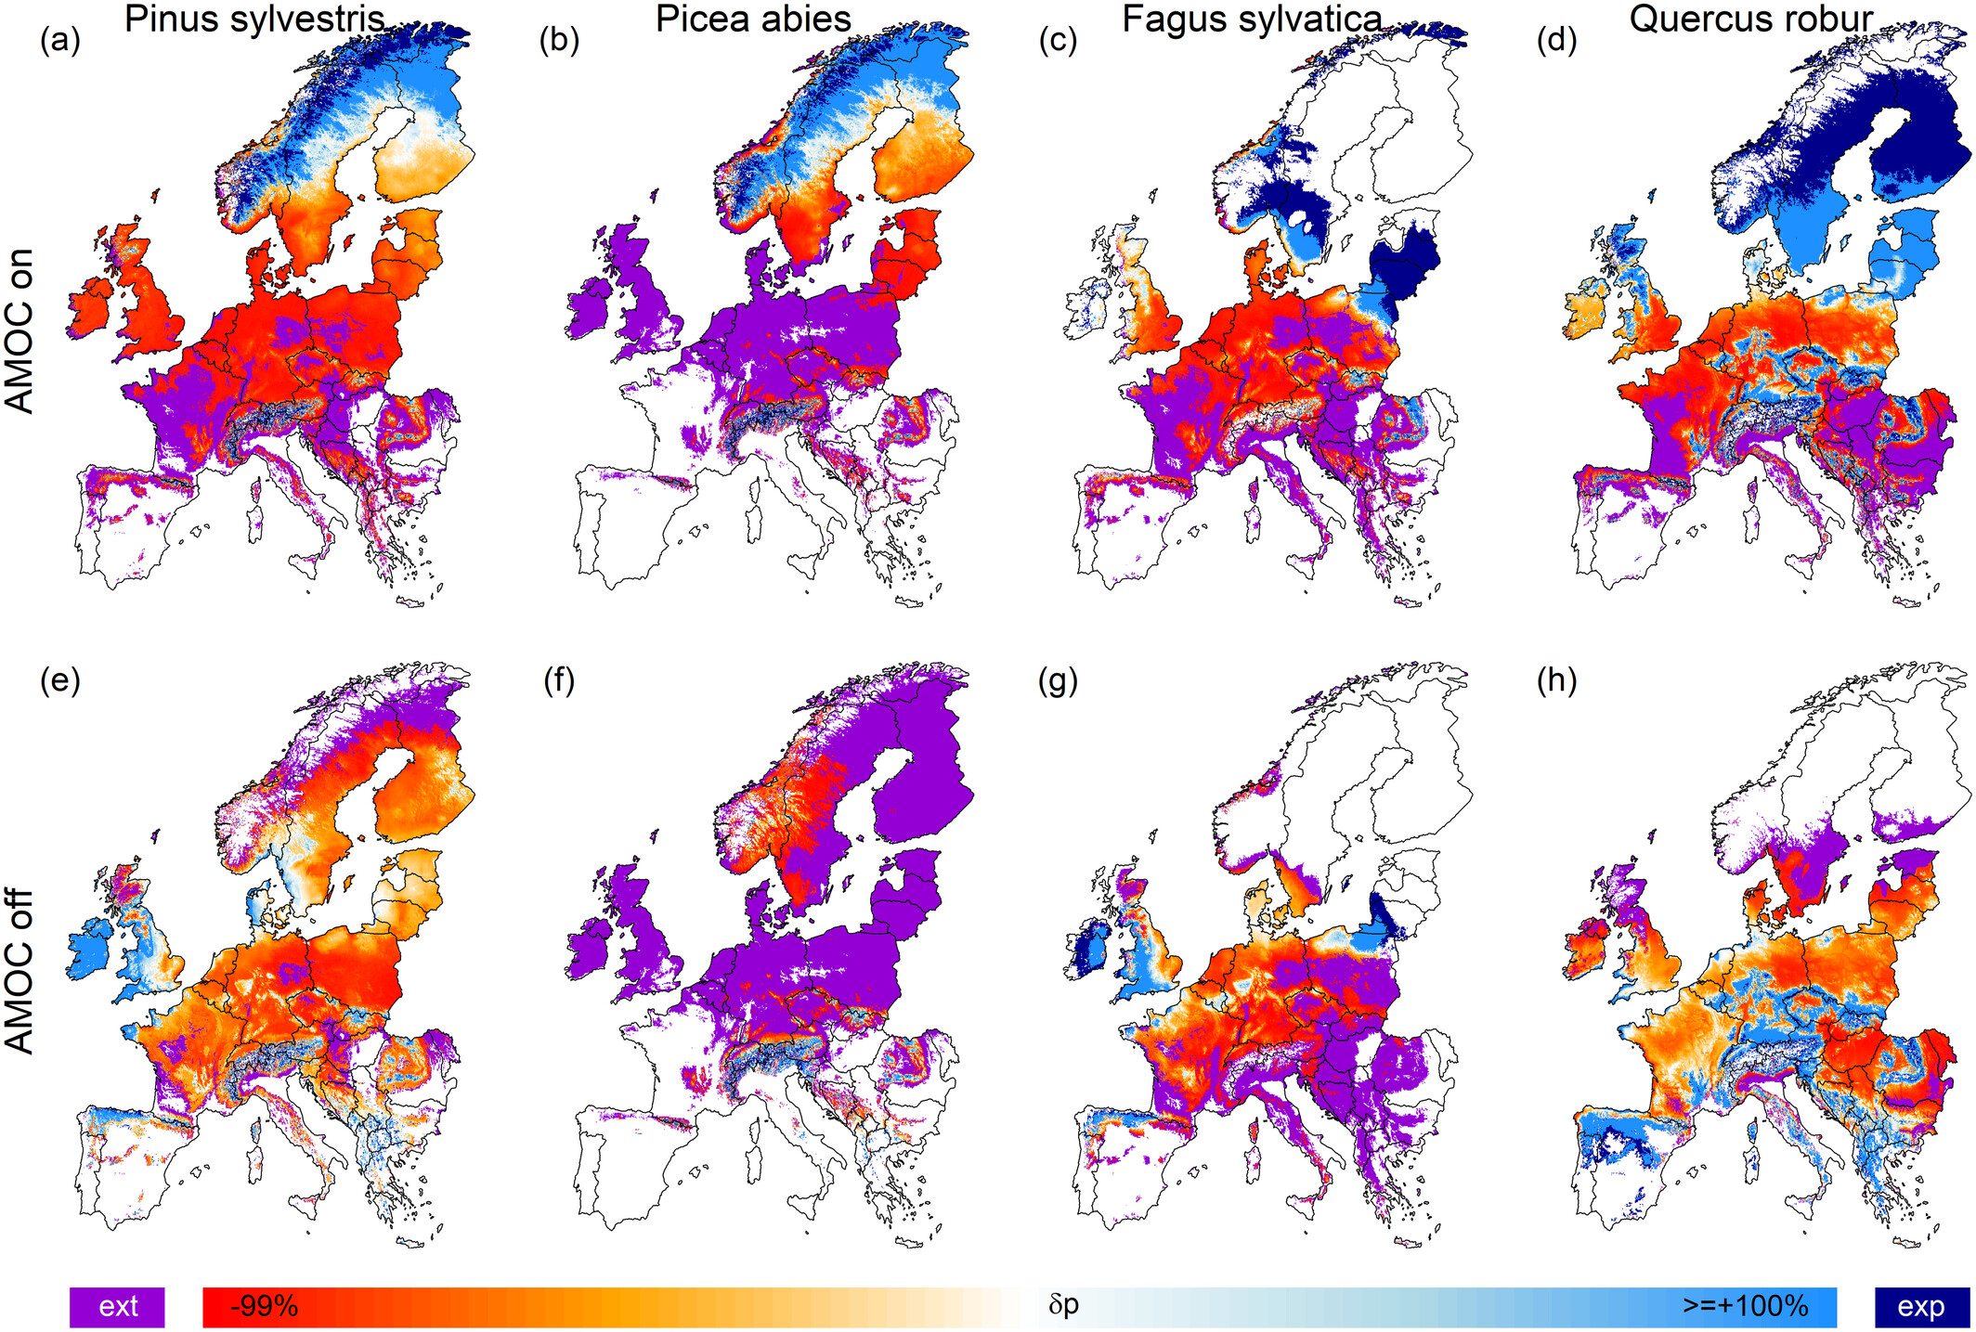
Hur en kollaps av AMOC kan påverka klimatförutsättningarna för olika trädslag
Relative change in occurrence probability between 1951-1980 and the end of 21st century projection under the SSP2-4.5 scenario
Tall
Gran
Bok
Ek
Climatic habitat suitability
https://onlinelibrary.wiley.com/doi/full/10.1111/gcb.70185
Notes:
Atlantic Meridional Overturning Circulation (AMOC), transporterar varmt vatten från södra till norra Atlanten. Den gör att Väst- och Nordeuropa är varmare än andra områden på samma breddgrad.
Det finns tecken på att AMOC försvagas, och vissa studier varnar för att cirkulationen kan kollapsa under detta århundrade.
Klimatforskare varnar för att en kollaps skulle få katastrofala konsekvenser för Europa.
En kollaps skulle delvis motverka den globala uppvärmningen genom lägre temperaturer, men också leda till ett torrare klimat och större skillnader mellan sommar- och vintertemperaturer.
Förra året publicerades den första studien som undersökte de möjliga konsekvenserna för vanliga trädslag i Europa.
Övre panelen: klimatmässig lämplighet för arten med en fungerande AMOC.
Nedre panelen: klimatmässig lämplighet för arten efter en AMOC-kollaps.
Röd-orange nyanser: minskad klimatmässig lämplighet.
Violett: klimatet blir olämpligt för arten, vilket innebär att den riskerar att försvinna från området.

Slide 14

Andra (klimatrelaterade) risker/osäkerheter
Skogsbruk beroende av komplexa globala handelssystem
  Påverkas av tex handelskrig, blockerade transportvägar (Hormuzsundet, Suezkanalen)
  Konsekvenser för framtida virkespriser, avverkningskostnader och sortiment?
  Försörjning med insatsvaror/maskiner/arbetskraft?
Behov av mer mat från skogen?
Karantänskadegörare
…
Unknown unknowns
Notes:
Global konkurrens, billigare att producera massaved i Eukalyptusplantager

Slide 15
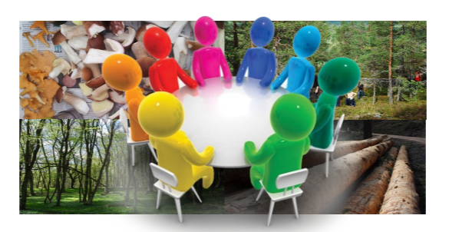
Hur väl anpassade är den skogliga planeringen och de skogliga planeringsverktygen som används i praktiken för att hantera dessa utmaningar?
Resultat från tre workshops med skogliga aktörer under 2025
Notes:
Vi samlade 7-9 skogliga aktörer till tre workshops, en i södra, en i mellersta och en i norra Sverige
Skogsägare, rådgivare, företrädare från Skogsstyrelsen o skogsbolag

Slide 16
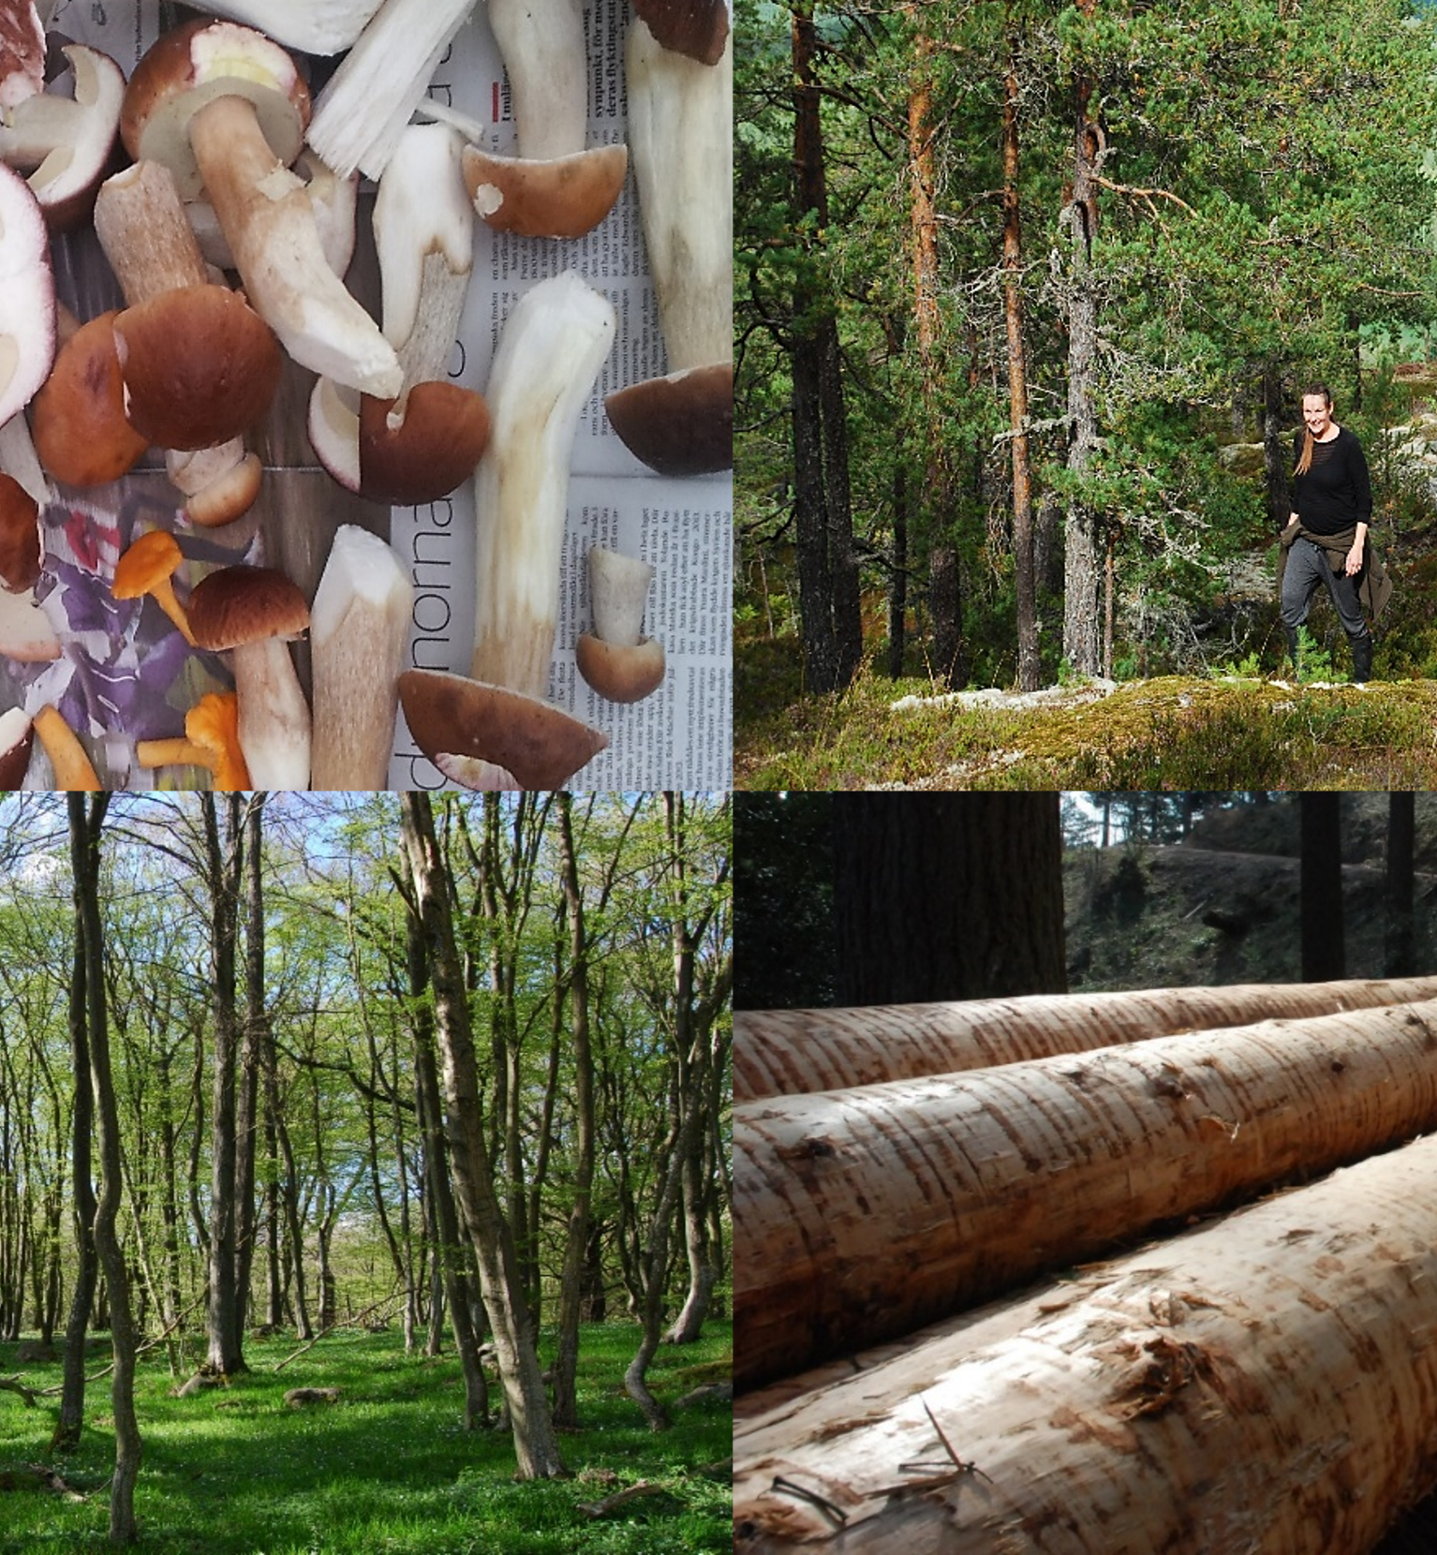
Syfte
Utforska utmaningar, möjligheter och utvecklingsbehov inom skoglig planering under klimatförändringar och ökad osäkerhet och risk
Fokus på hyggesfritt skogsbruk och integrering av skogens olika värden i planeringen
Notes:
Vi samlade 7-9 skogliga aktörer till tre workshops, en i södra, en i mellersta och en i norra Sverige
Skogsägare, rådgivare, företrädare från Skogsstyrelsen o skogsbolag

Slide 17
Hinder för att integrera risker/hot
Riskfaktorer saknas nästan helt i planeringsverktygen
För generella, saknar lokalspecifik precision och har svårt för att integrera praktisk lokal kunskap
Mycket information på olika ställen
Bristande stöd för klimatanpassningsåtgärder
Notes:
Att risker och hot för det mesta inte är med i verktygen gör det svårt att kvantifiera och synliggöra risker.

Slide 18
Utvecklingsbehov för att bättre integrera risker och hot
Riskmodeller som även kan hantera samverkande faktorer och lokala förhållanden
Hjälp med sammanvägning av olika risker
Integrera lokal kunskap
Underlätta för att planera för klimatanpassningsåtgärder som tex kantzoner
Samla viktig information i ett och samma system
Stöd för val av trädslag
Notes:
Fler koder, för åtgärder och för beskrivningen av skogen
Heureka underskattar tillväxt i hyggesfritt)

Slide 19
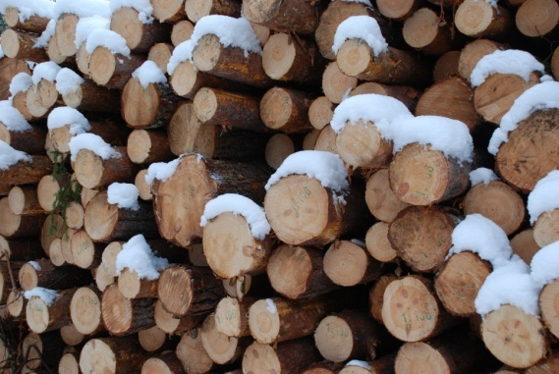

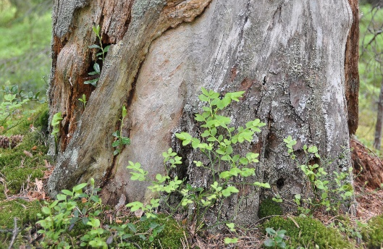
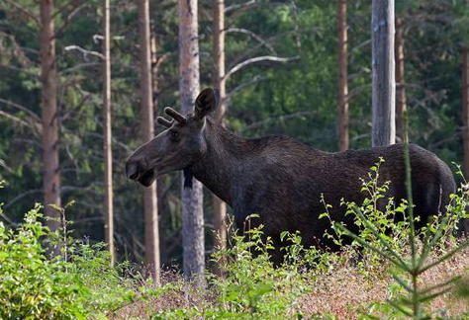
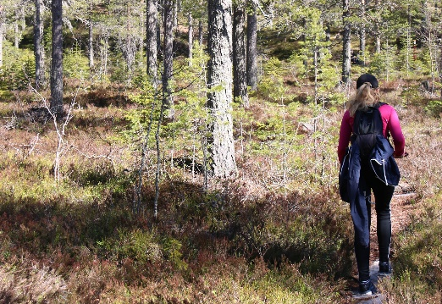
Hinder för att integrera olika skogliga värden
Nuvarande planeringssystem är främst utformade för industriell virkesproduktion
  Verktygen är fyrkantiga, svårt att få med variation inom bestånden
  Svårt att få med landskapsperspektiv
  För lite kunskap/underlag om var det finns höga naturvärden
  Död ved och evighetsträd syns inte i skogsbruksplanen
Planeringsverktygen upplevs ofta som komplexa och svåranvända och har svårt att omsätta skogsägarnas mål till konkreta åtgärder
Notes:
Även om det går att ta hänsyn till olika värden så krävs det en extra ansträngning
Till saken hör också att planeringsunderlag som SBT ofta tas fram av rådgivare och de är sällan oberoende från industrin

Slide 20
Utvecklingsbehov för att bättre integrera olika skogliga värden
Mer flexibilitet, fler mål än virkesproduktion
Visa utfallet för olika handlingsalternativ
Efterfrågas verktyg som kan:
  Sammanväga olika datamaterial
  Ge förslag på vad man kan göra för att gynna olika värden
  Visa vad som är viktigt på den här specifika platsen

Slide 21
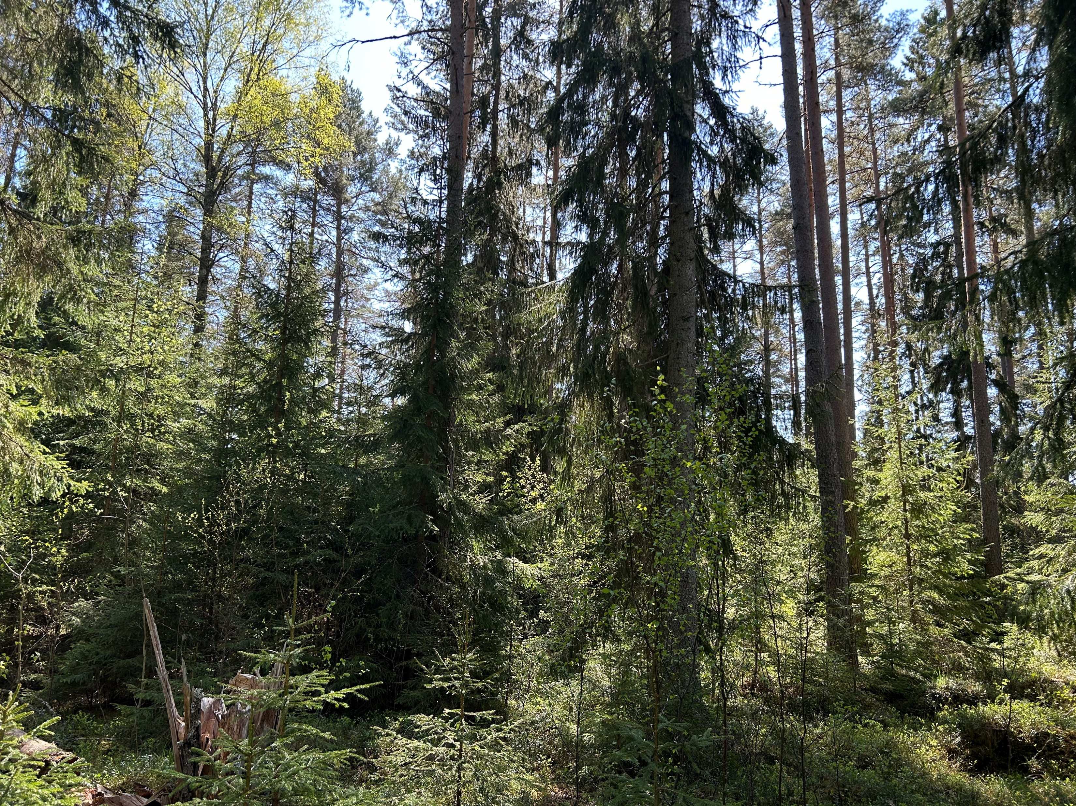
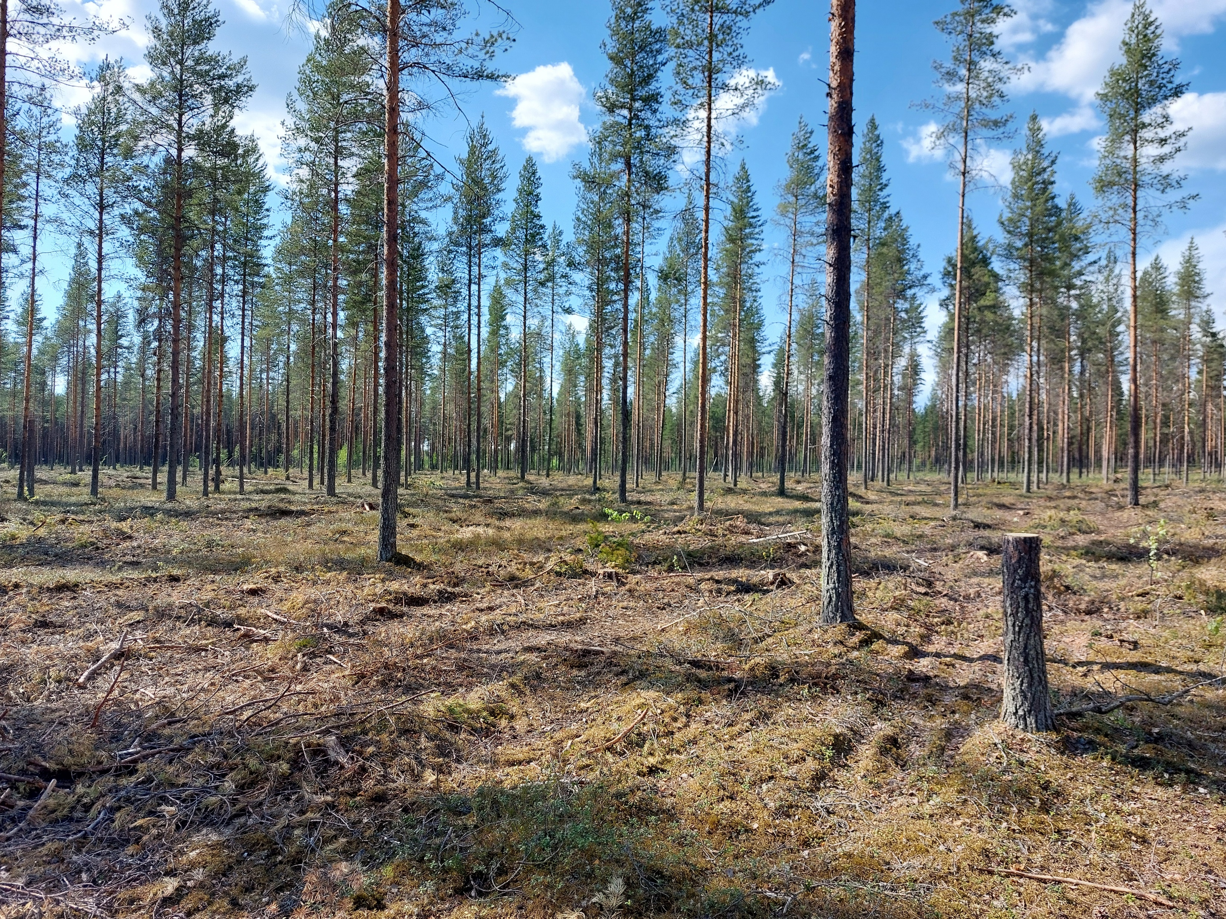
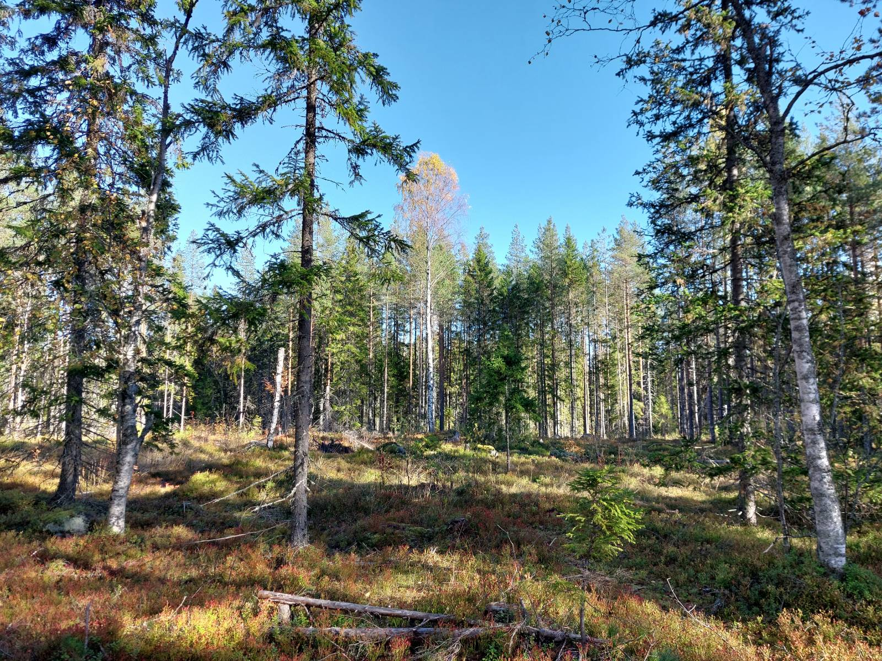
Hinder för planeringen av alternativa skötselmetoder/hyggesfritt skogsbruk
Befintliga verktyg är utvecklade för trakthyggesbruk med monokultur av tall eller gran enligt industrins behov
Saknas volymtabeller och tillväxtmodeller för hyggesfritt
Saknas rutiner för hur man mäter stående volym i hyggesfritt
Svårt att hantera fler än två trädslag per bestånd i befintliga verktyg
Brist på kunskap om risker i hyggesfritt
Notes:
Hyggesfritt skogsbruk: ett samlingsbegrepp för olika metoder
Skogsstyrelsen definition:
Skogen sköts så att marken alltid är trädbevuxen utan att det uppstår några större kalhuggna ytor.
Olika skötselstrategier ingår, tex.
Blädningsbruk/Plockhuggning
Överhållen skärm
Luckhuggning

Slide 22
Utvecklingsbehov för planeringen av alternativa skötselmetoder/hyggesfritt skogsbruk
Bättre modeller för trädens tillväxt & naturlig succession
Fånga upp variation inom bestånden, gå från beståndsmedelvärden till trädnivå
Mallar/referensvärden för hyggesfria åtgärder
Fler koder (både för åtgärder och för att beskriva skogen), tex. en ny huggningsklass för hyggesfritt
Skapa kontinuitet i informationslagring (basvägar, luckor osv.)
Bättre beslutsstöd för avverkningsplanering
Notes:
Brist på kontinuitet i informationslagring och –överföring:
Var finns basvägar, luckor, osv? Permanenta vägar?
Vem äger datat, hur länge, var?
Beståndshistorik?

Slide 23
Tack för uppmärksamheten!
Institutionen för skoglig resurshushållning
Skoglig planering
Telefon: 090-786 83 05
jeannette.eggers@slu.se
https://www.slu.se/om-slu/organisation/institutioner/skoglig-resurshushallning/miljoanalys/sha/

Slide 24
Hyggesfritt skogsbruk
Skogsstyrelsen definition:
Skogen sköts så att marken alltid är trädbevuxen utan att det uppstår några större kalhuggna ytor.
Olika skötselstrategier ingår, tex.
  Blädningsbruk/Plockhuggning
  Överhållen skärm
  Luckhuggning
https://www.skogsstyrelsen.se/globalassets/om-oss/rapporter/rapporter-20222021202020192018/rapport-2021-8-hyggesfritt-skogsbruk---skogsstyrelsens-definition.pdf

Slide 25
Risker/hot
Vilka är de största hoten mot skogsbruket?
Hur integreras dessa risker/hot inom den skogliga planeringen idag? Eller vilka hinder finns det att integrera dessa?
Vilka förbättringar behövs?
Vilka andra (typer) av verktyg och underlag skulle vara hjälpsamma?

Slide 26
Värden/funktioner
Hur integreras dessa värden/funktioner inom den skogliga planeringen idag? Eller vilka hinder finns det att integrera dessa?
Vilka problem ser ni att planera för dessa olika värden och framförallt angående hyggesfritt och alternativa skötselmetoder?
Vilka förbättringar behövs?
Vilka andra (typer) av verktyg och underlag skulle vara hjälpsamma?

Slide 27
Kommunikation och delning av information
Rådgivare
Vilken information och program/system använder de olika aktörerna?
Vilka problem ser ni i kommunikationen mellan de olika aktörerna och programmen?
Vilka förbättringar behövs?
Vilka andra (typer) av verktyg och underlag skulle vara hjälpsamma?
Virkesköpare
Entreprenör
Planerare
Skogsägare
Planeringsverktyg/underlag

